Slide 1
BKT
Razvijanje i korištenje terapijske suradnje
Marta Šojat

Slide 2
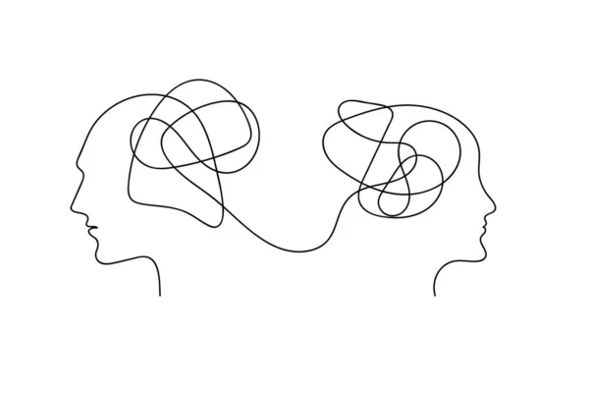
Terapijska suradnja
Preduvjet učinkovite terapije je dobra terapijska suradnja
Važnost razumijevanja, povjerenja, podrške i empatičnog odnosa
Važnost motiviranja (pogotovo za obavljanje DZ)
Poremećaj ličnosti može sam po sebi ometati provođenje zadataka (“Ja sam prepametan za takvo što”, “Moje bilješke se mogu iskoristiti protiv mene”, “Terapeut me nastoji iskoristiti”)

Slide 3

Principi i tehnike bitne za terapijsku suradnju
Opći principi
Izgradnja odnosa terapeut – klijent
Prepoznati učestalo opadanje motivacije nakon povlačenja akutne faze
Empatiziranje, neosuđivanje i strpljivost
Obratiti pažnju na klijentove emocionalne reakcije na terapeuta i terapiju

Slide 4
Principi i tehnike bitni za terapijsku suradnju
Vođeno otkriće
Prijenos osjećaja pustolovine – odgonetanje i pronalaženje podrijetla klijentovih vjerovanja
Važnija kod kroničnih poremećaja ličnosti nego kod akutne simptomatske faze

Slide 5

Strategije za razvijanje terapijske suradnje
Pokazivanje empatije i razumijevanja Prilagodba terapijskog stila Aktivna suradnja Traženje česte povratne informacije Ublažiti uznemirenost

Slide 6

Strategije za razvijanje terapijske suradnje
Pokazivanje empatije i razumijevanja:
Preduvjet za svaku terapiju
Klijentove reakcije na terapeuta od središnjeg su značenja
Prilagodba terapijskog stila:
Svakom slučaju pristupati individualno
Uzeti u obzir specifičnosti određenog PL

Slide 7
Strategije za razvijanje terapijske suradnje
Aktivna suradnja:
Uključivati klijenta u odluke vezane za terapiju
Pratiti klijentove reakcije
Nuditi objašnjenja za korake u terapiji
Terapija – dvosmjerni odnos

Slide 8
Strategije za razvijanje terapijske suradnje
Traženje povratne informacije:
Usmeno ili korištenje obrasca za povratne informacije (“Što mislite o današnjoj seansi?”, “Ima li nešto što želite drugačije napraviti u sljedećoj seansi?” )
Objasniti važnost i funkciju povratne informacije

Slide 9
Strategije za razvijanje terapijske suradnje
Ublažiti uznemirenost:
Ukoliko klijent do kraja seanse prepozna poboljšanje – jačanje suradnje
Ponovno – važnost razumijevanja i empatije

Slide 10

Kako osigurati pozitivno terapijsko iskustvo?
Koristiti samootkrivanje
Ne slagati se s klijentovim negativnim viđenjem sebe
Nuditi realnu nadu
Pokazivati empatiju i brižnost
Koristiti pozitivno osnaživanje
Smanjiti nejednakost u terapijskom odnosu

Slide 11

Izazovi
Nesuradnja – direktna ili pasivna zbog:
manjka klijentovih vještina za suradnju
manjka terapeutovih vještina za suradnju
terapeutovog podcjenjivanja uloge klijentove kulture
vjerovanja važnih osoba
vjerovanja o mogućem neuspjehu
vjerovanja da će njihove promjene biti pogubne za dobrobit drugih
vjerovanje da će suradnja uništiti ličnost
….

Slide 12
Izazovi
Kako identificirati problem vezan za terapijsku suradnju?
Koristiti pitanja poput “Kako se sada osjećate?”, “Što vam je upravo prošlo kroz glavu?”
Odrediti hitnost rješavanja (izražava li klijent ljutnju, potpuno se povukao ili potpuno dominira)
Odrediti radi li se o pogrešci terapeuta ili zbog klijentovog disfunkcionalnog vjerovanja

Slide 13
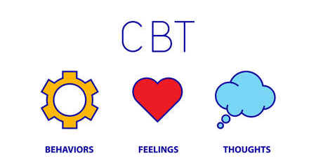
Uspješnost BKT-a u liječenju poremećaja ličnosti
Uspješnost terapije svakako je povezana s izgradnjom terapijske suradnje
Ovisi o stupnju u kojem su klijentova očekivanja ciljeva usklađena s terapeutovim
Bitno uzajamno povjerenje i prihvaćanje klijentovih zahtjeva od strane terapeuta
Očekivanja anksioznosti koju će izazvati terapijski proces, iskazivanje empatije

Slide 14

Hvala!

